Slide 1
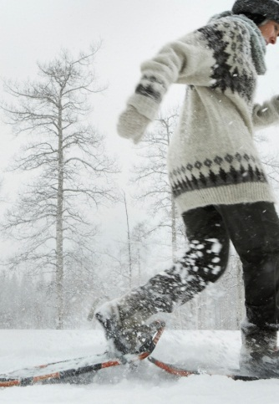
Naj agencija Margie načrtuje vaše naslednje zimske počitnice.
Margie's travel je vodilno podjetje na področju svetovanja. V Sloveniji delujemo že več kot 20 let. Ponašamo se z vrhunskimi standardi storitev, ustrežljivostjo in izvedbami.
margie’s travel
margie’s travel
Vzorčna ulica 123
1000 Ljubljana
(01) 123 111 111
www.margiestravel.com
Notes:
Če želite spremeniti to brošuro, zamenjajte naše vzorce s svojimi. Če pa bi raje začeli popolnoma od začetka, na zavihku »Osnovno« pritisnite gumb »Nov diapozitiv«, da vnesete novo stran. Potem vnesite svoje besedilo in slike v prazne označbe mesta. Če za naslove, podnaslove ali telo besedila potrebujete več označb mesta, kopirajte katero koli obstoječo označbo mesta, nato povlecite novo označbo na svoje mesto.
Za vas smo naredili oznake za prepogibanje. So zelo svetle, toda če jih ne želite prikazati na zgibanki, jih izberite in izbrišite, preden natisnete zgibanko.

Slide 2
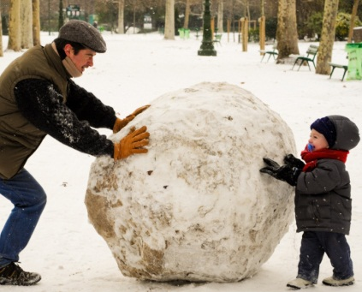
Agencija Margie’s Travel omogoča:
»Podjetje Margie’s Travel priporočamo vsem, ki bodo upoštevali dane nasvete. Zaposleni v agenciji so predvideli vse naše želje in razrešili vse nelagodne situacije.«
– Maja Košir
Omogočamo:
Rezervacijo različnih vrst potovanj
Hitre, temeljite in poučne odgovore na klice in vprašanja
Naši zaposleni so iznajdljivi in izkušeni popotniki
Mednarodne storitve
Izdajo potnih listov
Načrtovanje ekskurzij
Namestitev v hotelih, rezervacijo letov in organizacijo prevoza
Potovalna zavarovanja
Maja Košir in njena družina si še nikdar niso privoščili potovanja v tuji državi, želeli pa so se odpraviti na zimsko avanturo. Toda porajali so se jim dvomi, da bodo zboleli in se izgubili v tujini. Eden od naših zaposlenih je pomislil na vse, vključno s seznami opravil, zaupanja vrednimi stiki v ciljnem mestu in ostalimi viri. Družina se je vrnila polna navdušenja in željna po novih potovalnih dogodivščinah.
Naša naloga ni le rezervirati vašega potovanja, saj vam bomo pomagali tudi pri uresničevanju vaših dolgoletnih sanj o potovanjih, če nam boste zaupali, kakšne avanture želite izkusiti.
Ponosni smo, da smo glede potovanj prva izbira lokalnih podjetij, kot so Northwind Traders, Contoso Limited in Adventure Works.

